Slide 1
Интеграция и управление мастер - данными: новые функции редакции 3.3.

Slide 2
Развитие интеграционных механизмов

Slide 3
Работа через 1С:Шина
Реализован обмен прикладной информацией через каналы 1С: Шина
быстрая передача данных
гарантированная доставка сообщений
не привязана к операционной системе
не требуется публикация информационной базы
При этом могут использоваться существующие настройки, разработанные для обмена данными при подключении через COM или web – сервис
обмен нормативно – справочной информацией
заполнение показателей настраиваемой отчетности по данным регистров внешних систем с возможностью расшифровки до документа внешнего учетного решения
трансляция данных из регистров бухгалтерии внешних ИБ на регистры текущей
трансформационные корректировки в текущей ИБ с расчетом значений по данным внешних ИБ
создание по произвольным правилам документов текущей системы на основании документов внешней и наоборот
формирование аналитических отчетов и панелей
контроль и согласование изменений НСИ дочерних компаний

Slide 4
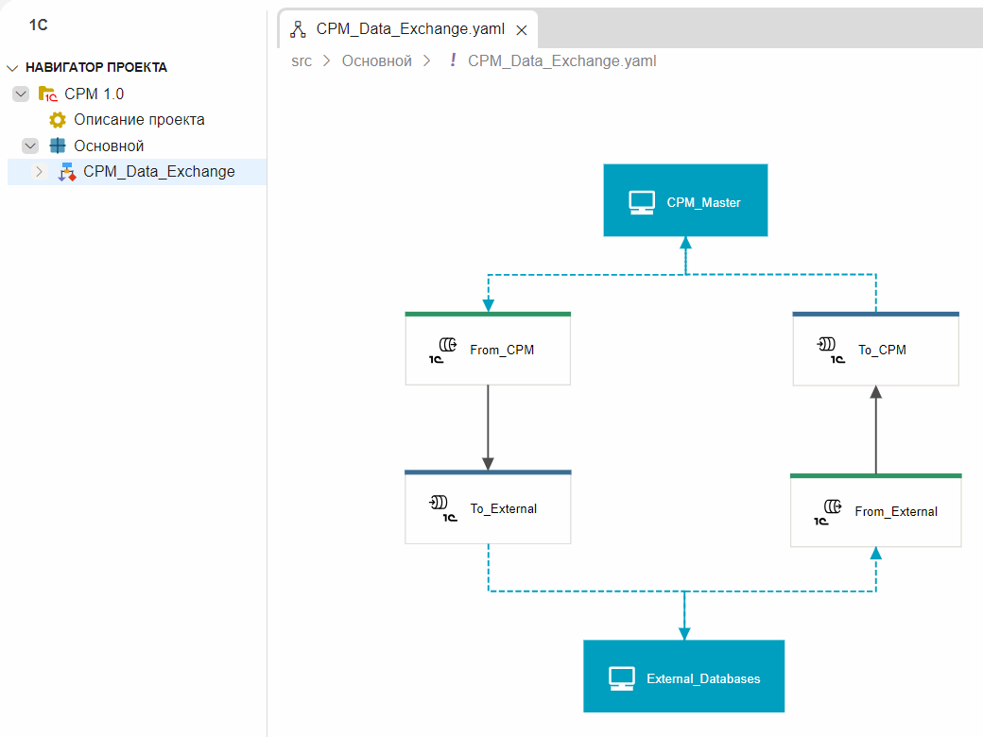
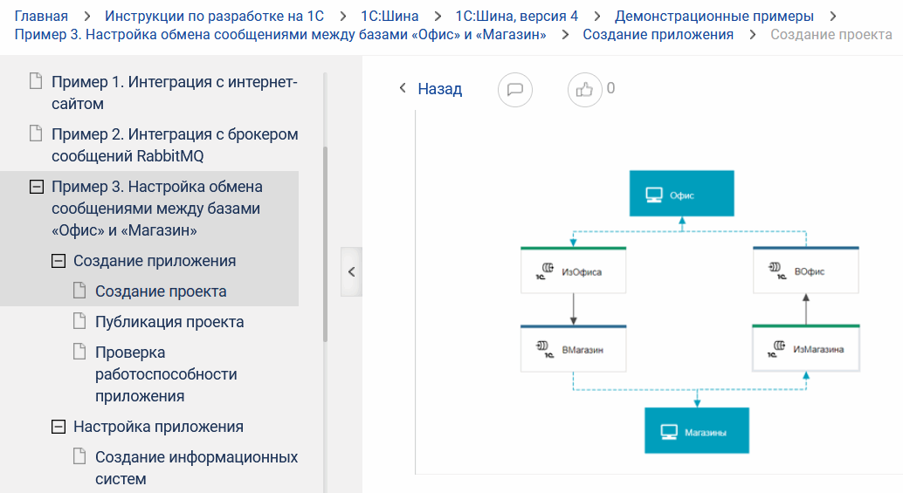
Работа через 1С:Шина
Простейшая схема проекта, достаточная для запуска обмена, создается полностью по аналогии с демонстрационным примером из руководства пользователя 1С:Шина
каких – либо специальных компетенций не требуется.
1С: Управление холдингом
Внешние информационные базы

Slide 5
Автоматическое создание документов текущей и внешних информационных баз
Реализована возможность создания документов во внешних информационных базах при подключении через web – сервис и 1С:Шину
Добавлена возможность запуска процедур импорта и экспорта документов по установленным настройкам с помощью регламентного задания

Slide 6
Интеграция с внешними системами не на платформе 1С
Механизмы получения данных из внешних систем по технологии ADO адаптированы для работы с Oracle Database
Реализована работа прикладного функционала с таблицами объектов метаданных «Внешние источники данных»
позволяет получать информацию из внешних информационных баз при работе в среде операционных систем, отличных от Windows

Slide 7
Управление изменениями НСИ дочерних компаний

Slide 8
Управление изменениями НСИ дочерних компаний
Появилась возможность распространять на справочники подключенных информационных баз дочерних компаний правила контроля изменений НСИ, установленные для соответствующих справочников централизованной базы «1С:Управление холдингом»
для баз под управлением конфигураций линейки «1С:Управление холдингом» доработок не требуется
для остальных используется входящее в поставку расширение MDM_Management
все настройки производятся на стороне централизованной базы и автоматически транслируются в контролируемые системы

Slide 9
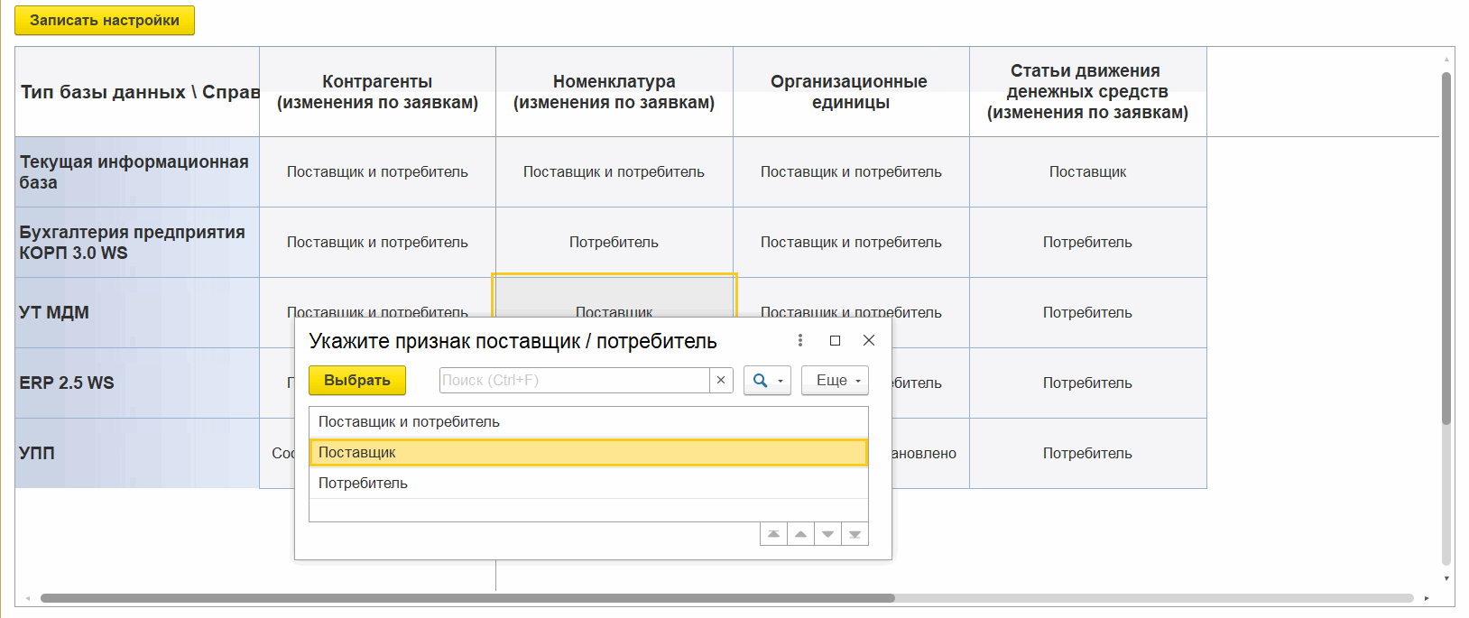
Управление изменениями НСИ дочерних компаний
Для каждой информационной базы определяется роль в процессе создания элементов справочников в рамках централизованного управления НСИ
поставщик и потребитель: двусторонний обмен элементами
поставщик: элементы создаются и изменяются только в рамках данной базы, экспорт элементов в нее не производится
потребитель: интерактивное создание элементов запрещено, данные поступают только из внешних систем

Slide 10
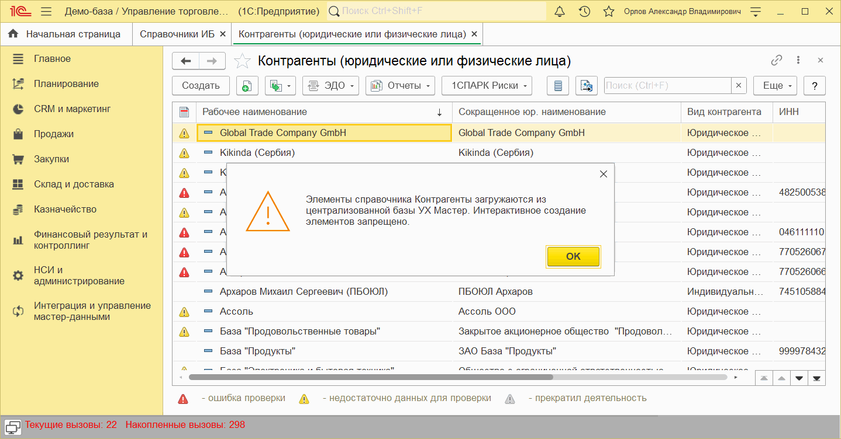
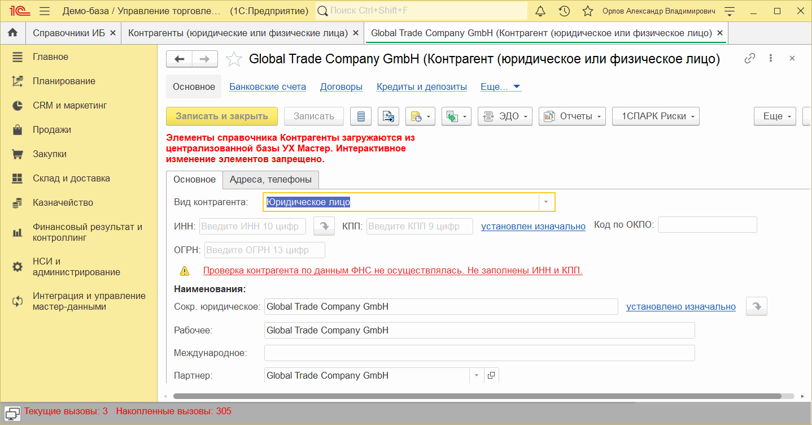
Внешняя ИБ - потребитель: изменения запрещены
Попытка ввода нового или изменения существующего элемента в базе с ролью «Потребитель» блокируется с выводом соответствующего сообщения

Slide 11
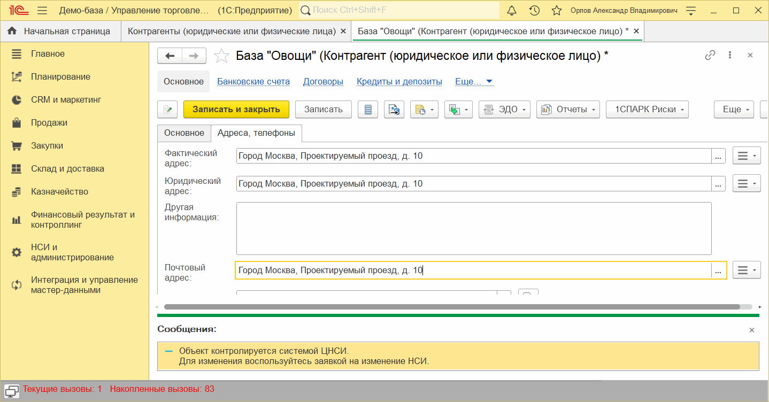
Внешняя ИБ - поставщик: изменения по заявкам
Работа пользователей с заявками на изменение НСИ во внешних системах аналогична действиям в базах линейки «1С:Управление холдингом»
используются типовые формы элементов конфигурации внешней базы

Slide 12
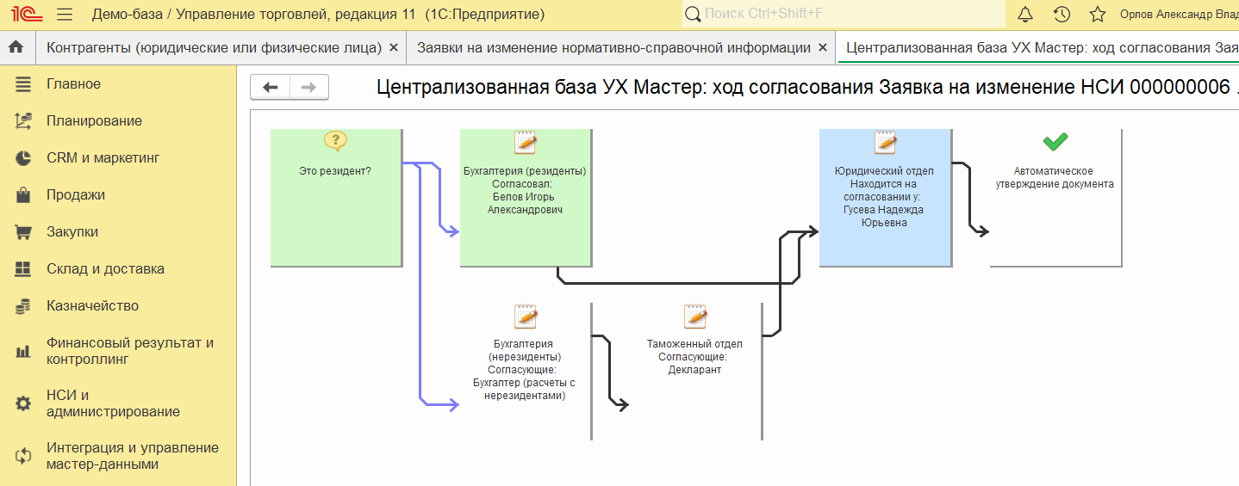
Внешняя ИБ - поставщик: изменения по заявкам
Созданные во внешних системах заявки автоматически передаются в централизованную базу и согласуются по маршрутам, установленным для соответствующих справочников
изменение статусов заявок в ходе согласования транслируется в систему – инициатор
автор заявки может отслеживать ход ее согласования в центральной базе

Slide 13
Групповое согласование связанных заявок на изменение НСИ

Slide 14
Групповое согласование связанных заявок
В процессе создания нового или изменении существующего элемента НСИ периодически возникает необходимость создания и использования новых элементов других контролируемых справочников
Также, новые элементы связанных контролируемых справочников могут автоматически создаваться при записи нового объекта:
Контрагент
Банковский счет
Организация
Банковский счет организации
Контрагент ВГО
Банковский счет контрагента
Появилась возможность группового согласования заявок на регистрацию связанных элементов НСИ

Slide 15
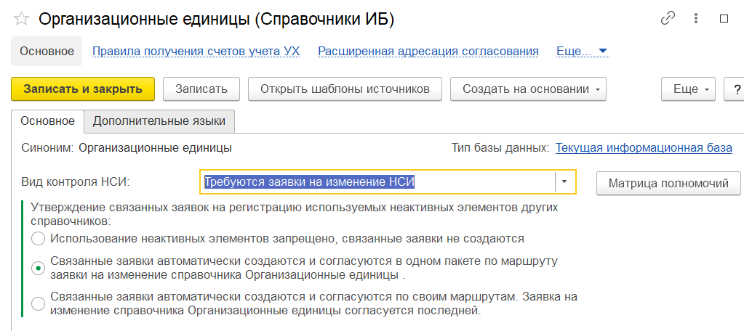
Групповое согласование связанных заявок
Реализованы два подхода к согласованию связанных заявок
в одном пакете: по маршруту согласования основной заявки
независимый: каждая заявка согласуется отдельно

Slide 16
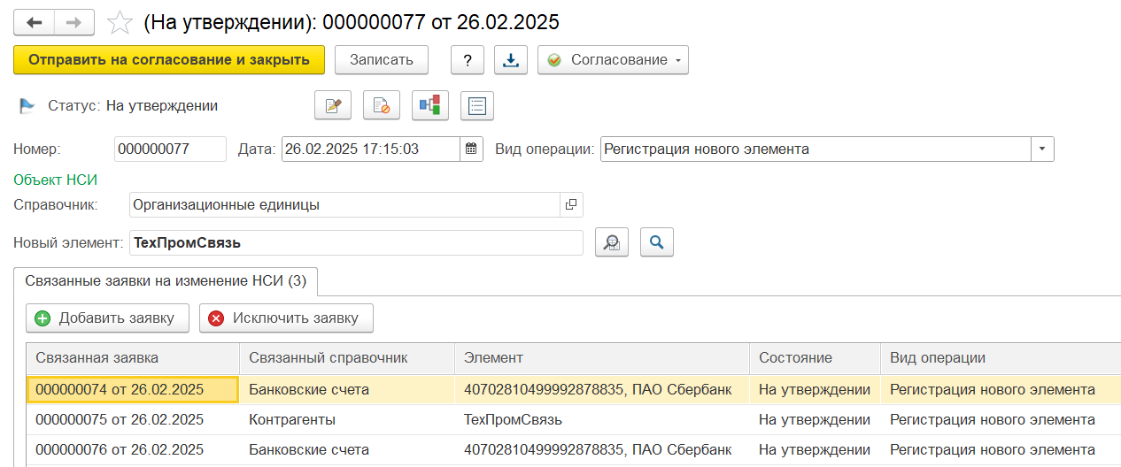
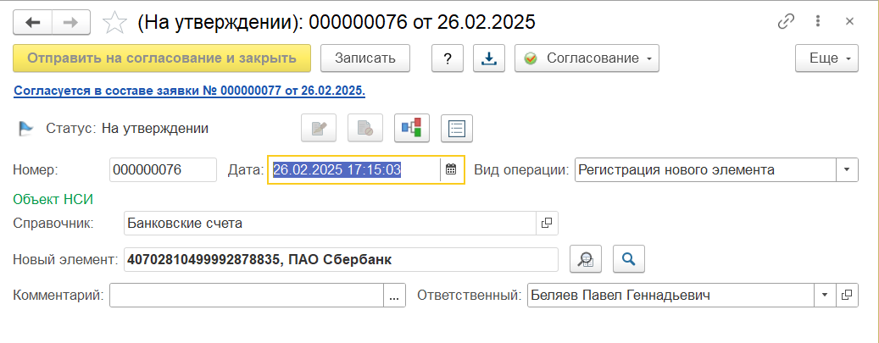
Пакетное согласование связанных заявок
При пакетном согласовании статусы связанных заявок изменяются одновременно со статусом основной при ее движении по маршруту согласования; способы согласования, установленные для объектов НСИ связанных заявок, не учитываются

Slide 17
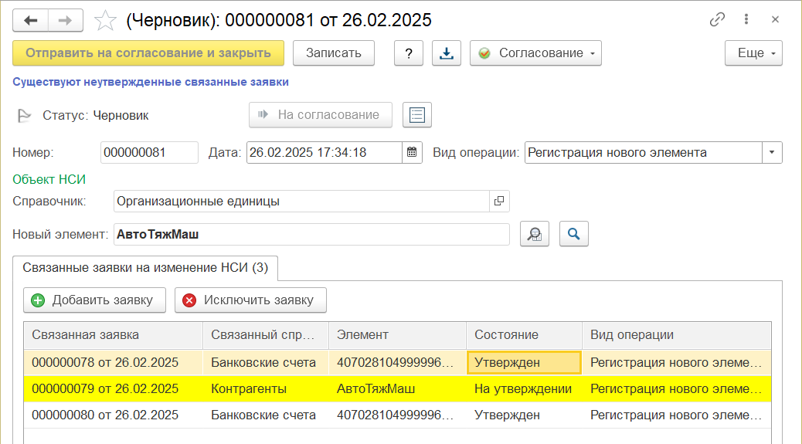
Независимое согласование связанных заявок
В этом режиме связанные заявки утверждаются независимо по установленным для согласуемых объектов НСИ маршрутам. Основная заявка принимается к согласованию только после утверждения всех связанных
выполняется автоматически после утверждения последней связанной заявки

Slide 18
Интеграция и управление мастер - данными: новые функции редакции 3.3.

